Slide 1
오픈소스SW활용 2분반
Django
교수 : 송영상
학과 : 소프트웨어학과
학번 : 32162566
이름 : 안찬웅

Slide 2
PAGE. 02
Check
목차
1. 파이썬 설치
2. ununtu 20.04.4 LTS열기
3. Django설치
4. Django 폴더만들고 폴더 경로로 이동하기
5. 프로젝트 만들기
6. 개발서버 구축하기
7. 로컬에 접속하기
8. Django와 html연결
9. 구글플랫폼을 이용한 서버구축

Slide 3
PAGE. 03
Check
파이썬 설치
www.python.org/downloads/
다음 사이트에서 파이썬 설치

Slide 4
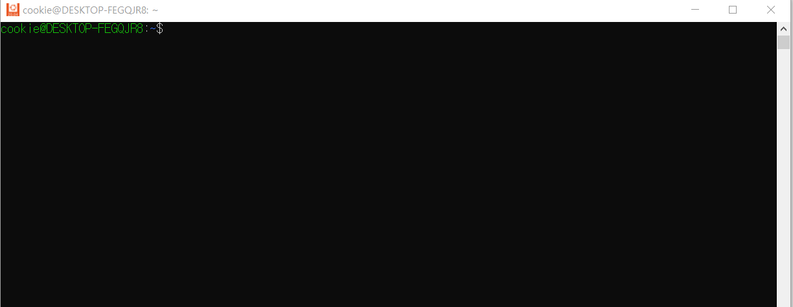
PAGE. 04
Check
Ubuntu 20.04.4 LTS 열기

Slide 5
PAGE. 05
Check
Django설치
https://docs.djangoproject.com/en/1.8/intro/install/
위 사이트에서 Django를 설치
Ubuntu에 다음 명령어로 Django 설치
$ pip install django

Slide 6

PAGE. 06
Check
Django 폴더만들고 폴더 경로로 이동하기
C\Users\사용자이름 경로에 'django’ 폴더 생성
$ cd mkdir django
django 폴더로 경로 이동

Slide 7
PAGE. 07
Check
프로젝트 만들기
$ django-admin startproject mysite

Slide 8
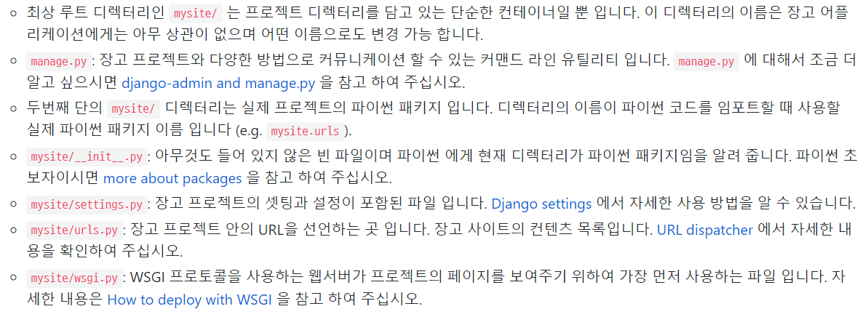
PAGE. 08
Check
프로젝트 만들기

Slide 9
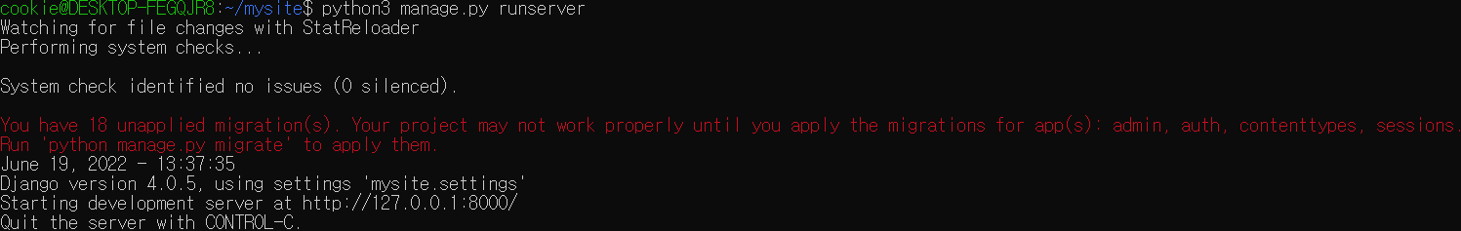
PAGE. 09
Check
개발서버 구축하기
$ python manage.py runserver

Slide 10
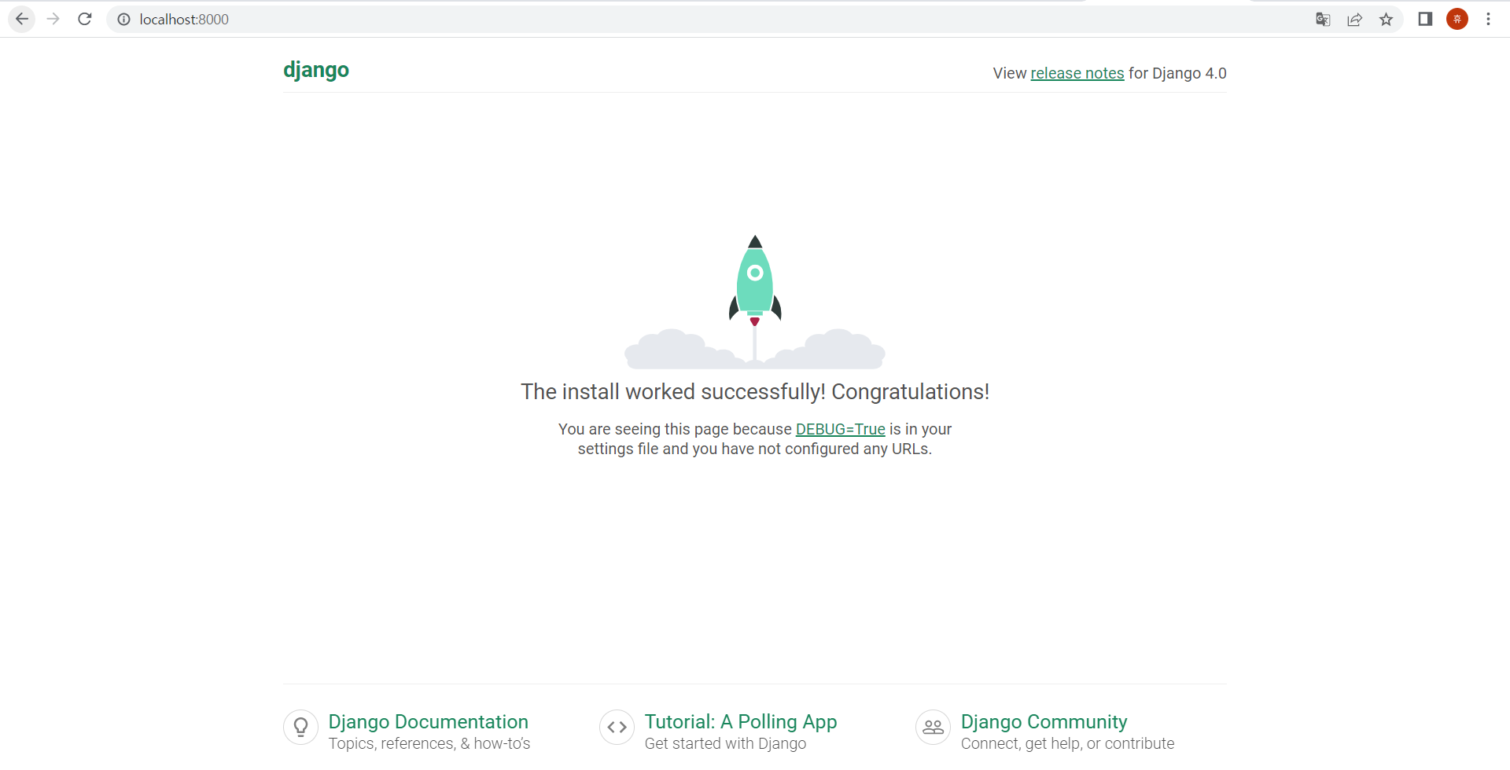
PAGE. 10
Check
개발서버 구축하기

Slide 11
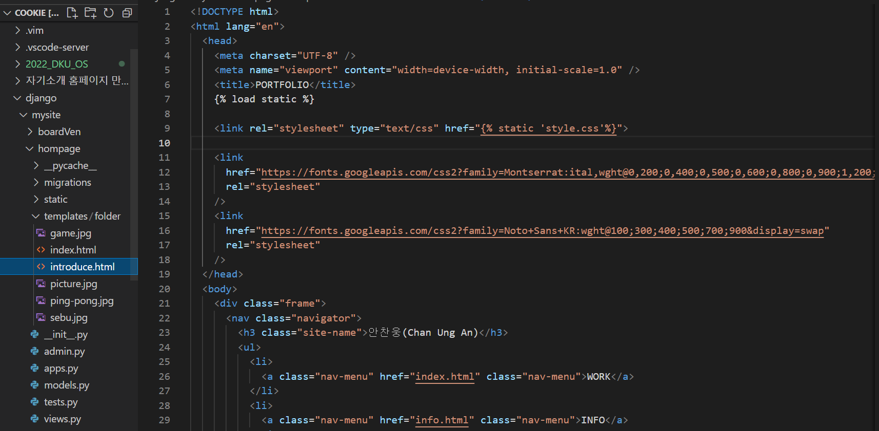
PAGE. 11
Check
Django와 Html연결

Slide 12
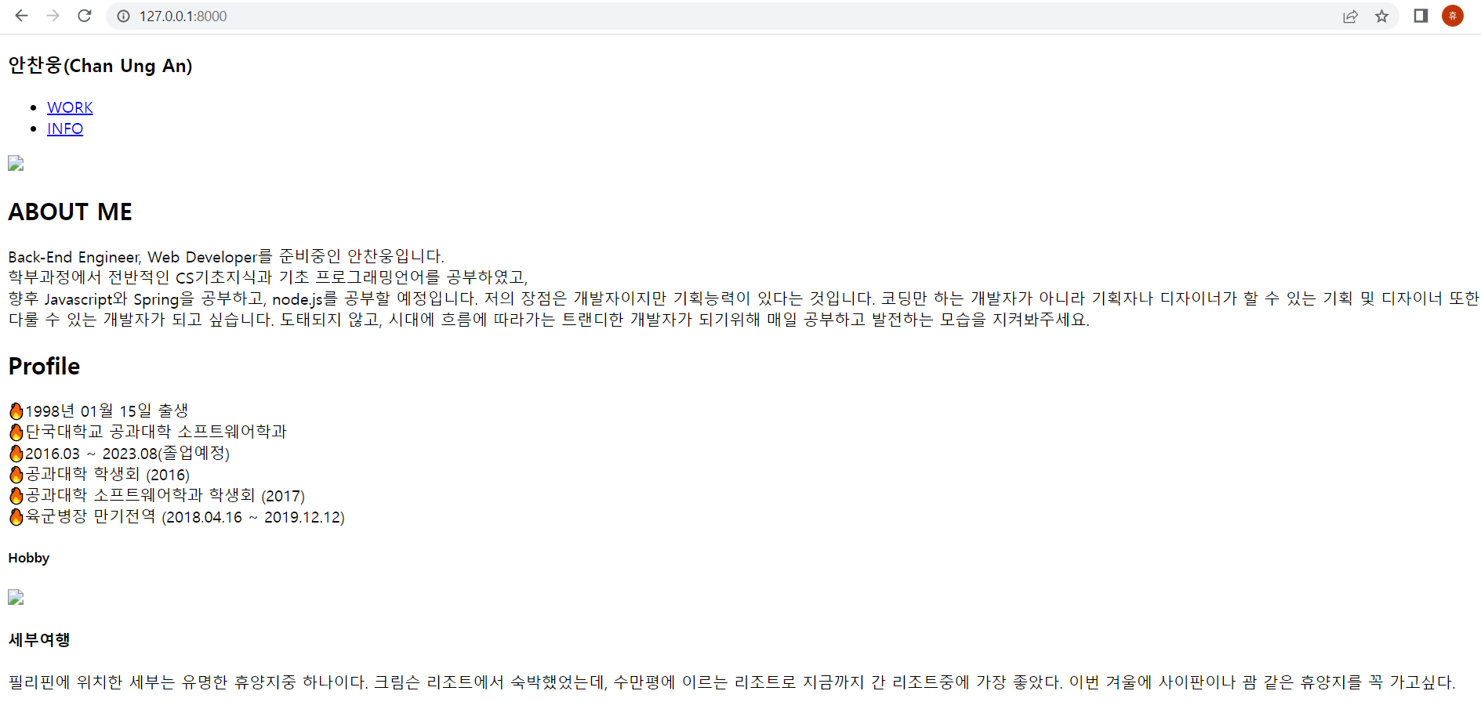
PAGE. 12
Check
Django와 Html연결

Slide 13
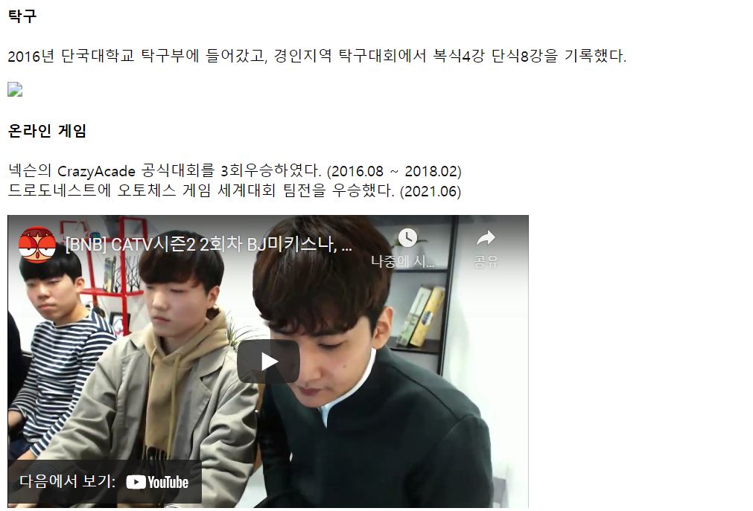
PAGE. 13
Check
Django와 Html연결

Slide 14
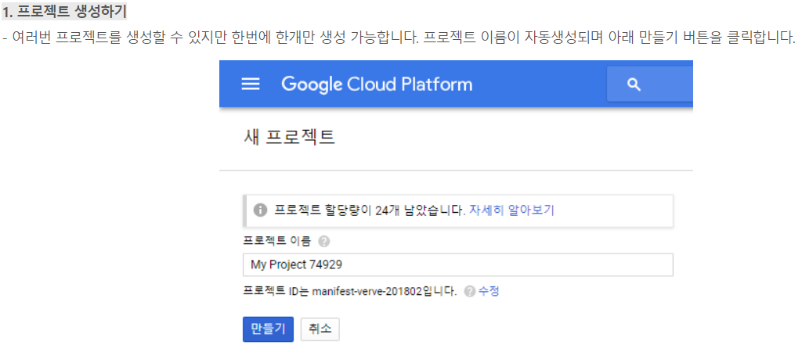
PAGE. 12
Check
구글 플랫폼을 이용한 서버구축
1. 프로젝트 생성하기

Slide 15
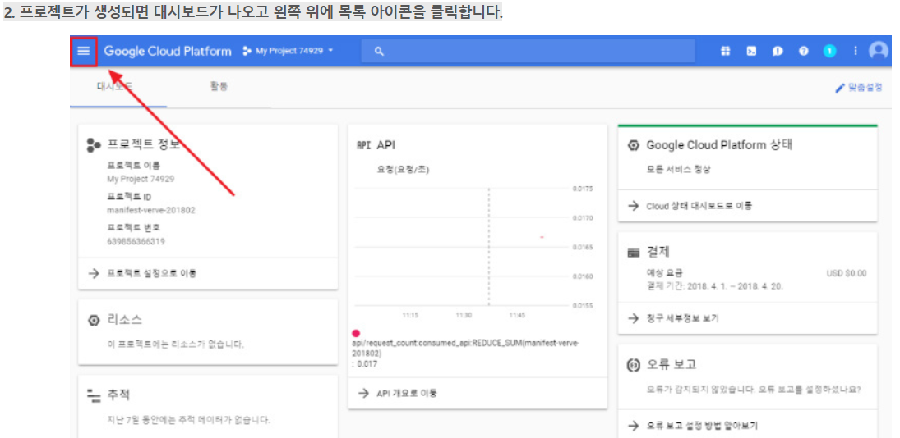
PAGE. 12
Check
구글 플랫폼을 이용한 서버구축

Slide 16
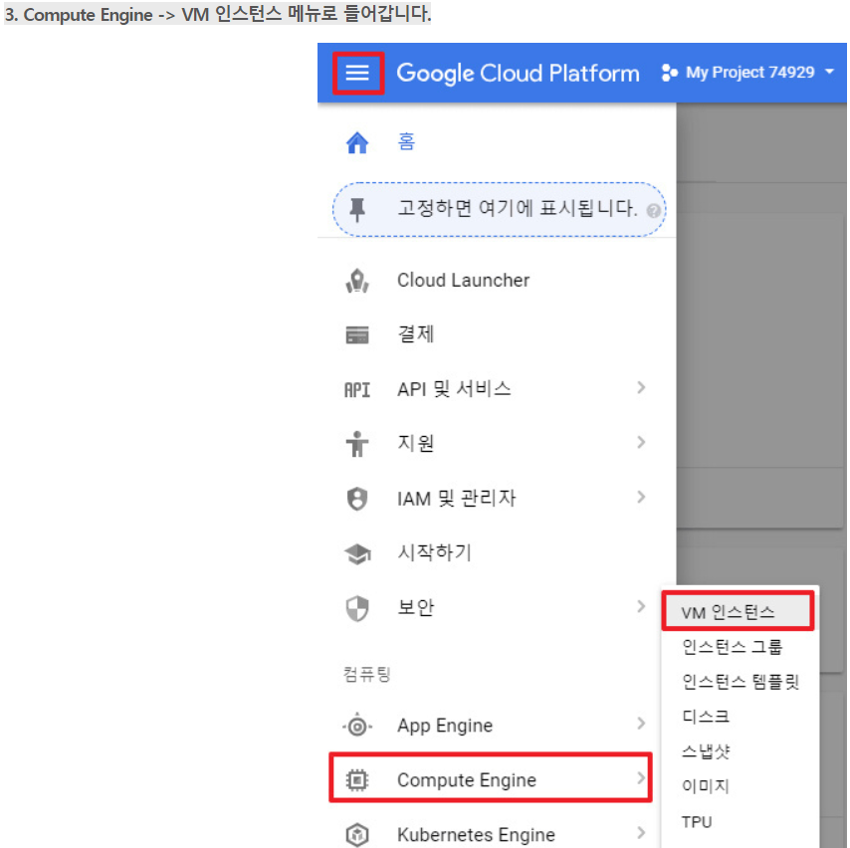
PAGE. 12
Check
구글 플랫폼을 이용한 서버구축

Slide 17
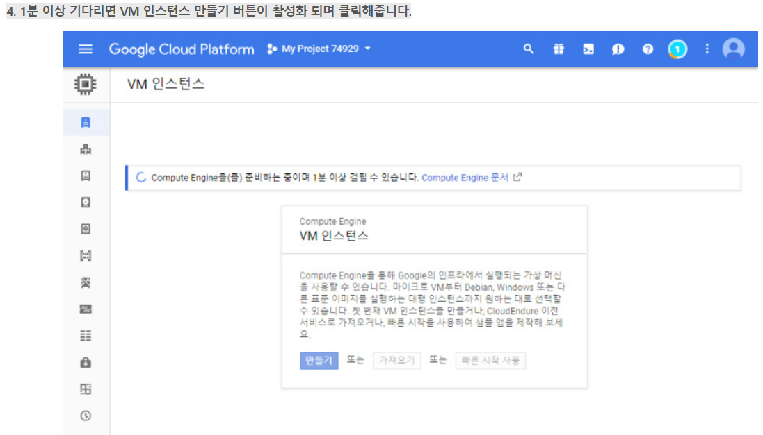
PAGE. 12
Check
구글 플랫폼을 이용한 서버구축

Slide 18
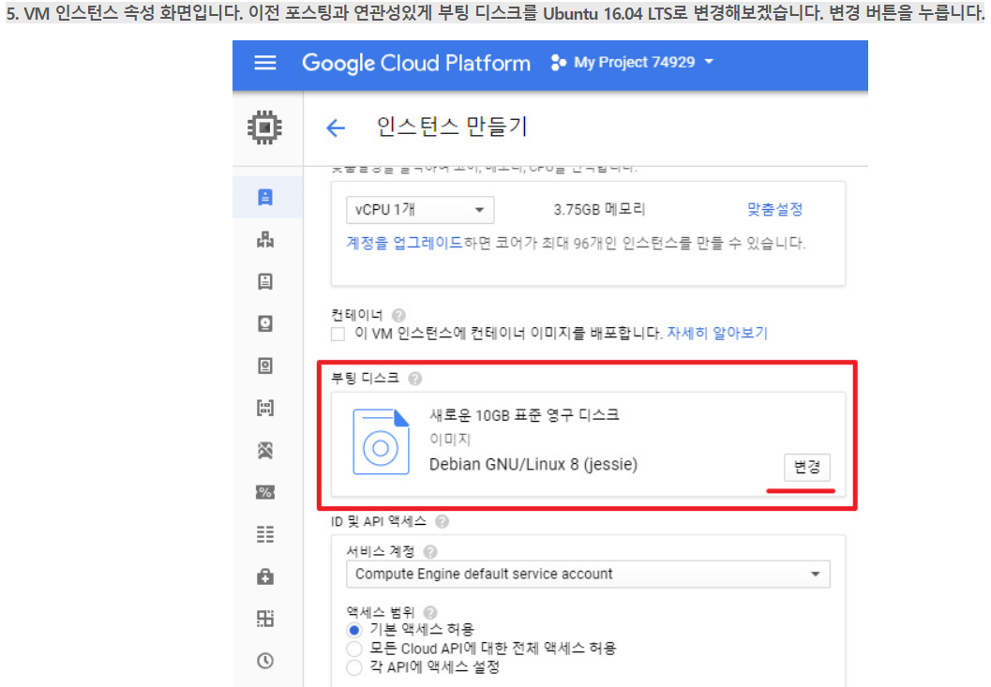
PAGE. 12
Check
구글 플랫폼을 이용한 서버구축

Slide 19
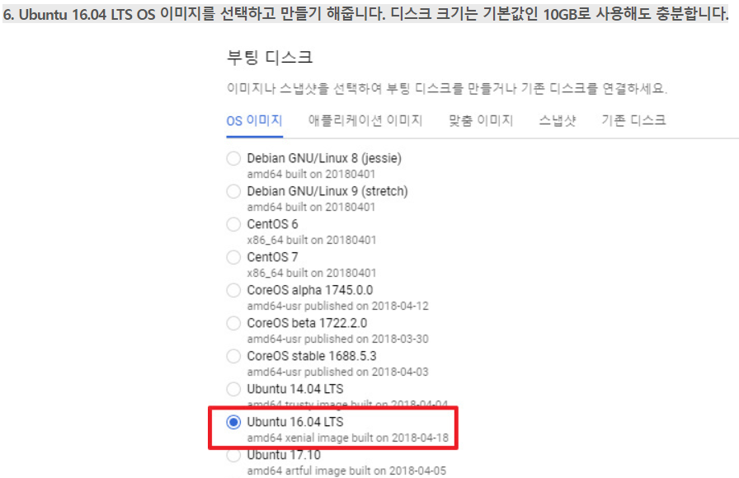
PAGE. 12
Check
구글 플랫폼을 이용한 서버구축

Slide 20
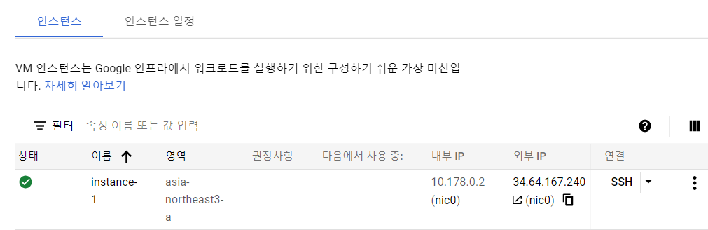
PAGE. 12
Check
구글 플랫폼을 이용한 서버구축
7. 인스턴스 생성후 SSH 클릭 후 ‘브라우저 창에서 열기’ 선택

Slide 21
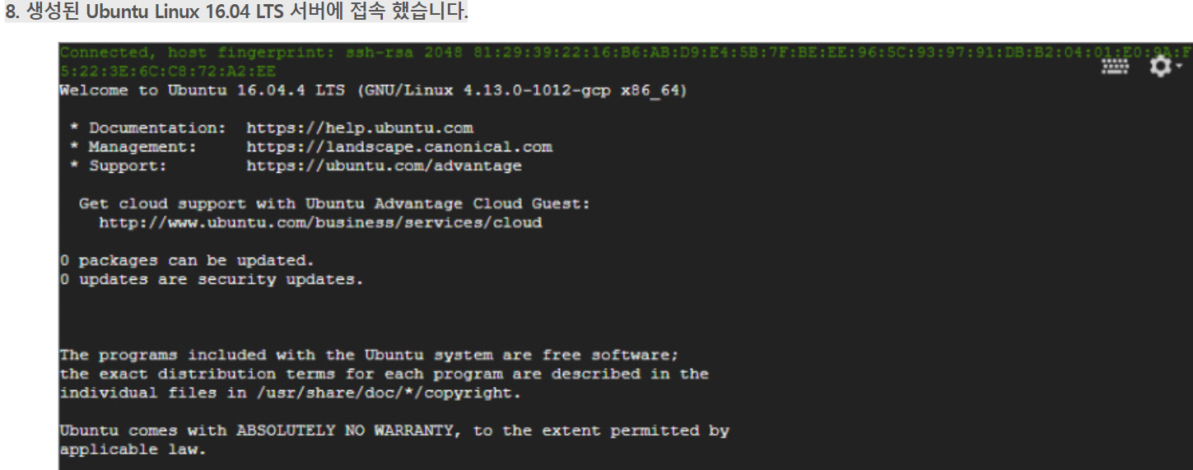
PAGE. 12
Check
구글 플랫폼을 이용한 서버구축

Slide 22
Check
감사합니다

